Slide 1
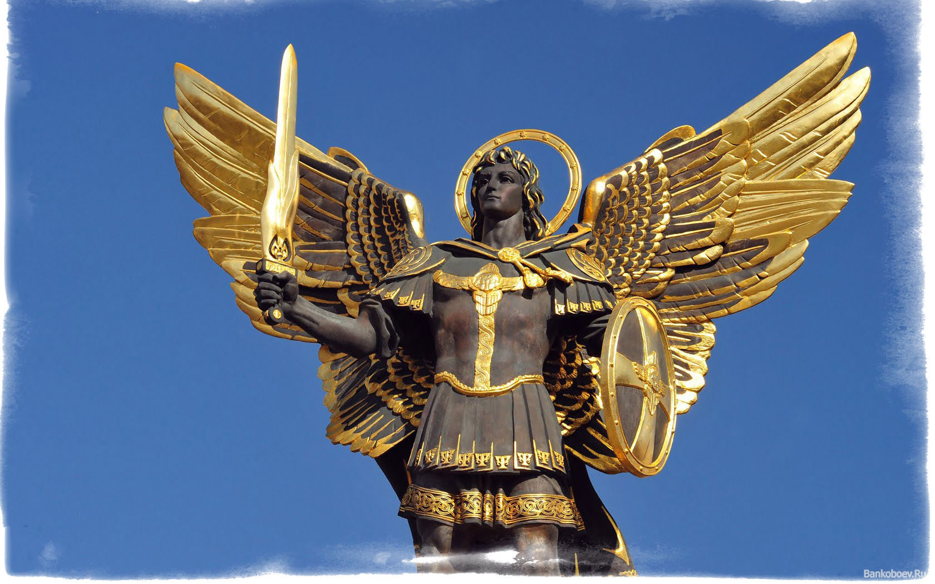
Святые защитники Руси
Презентацию сделал ученик 7Б класса Арефьев Арсений

Slide 2
Святые защитники Руси
Презентацию сделал ученик 7Б класса Арефьев Арсений

Slide 3
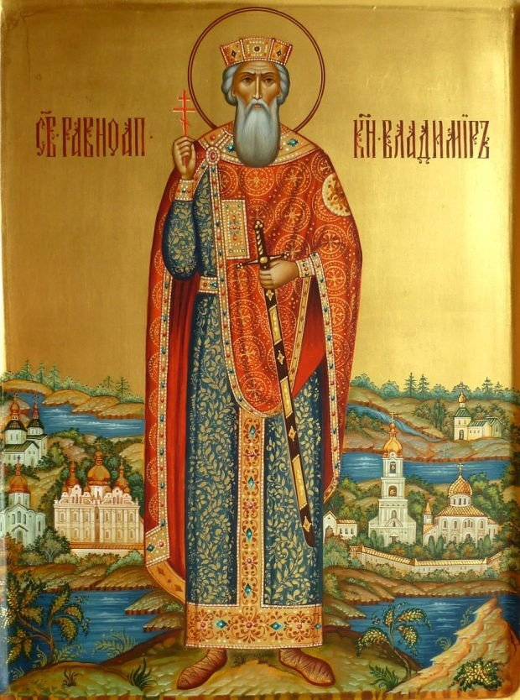
Святой равноапостольный великий князь Владимир Святославич
Все мы знаем, что именно мудрому князю Владимиру мы обязаны как нашей верой, так и нашей великой культурой. В молодости князь Владимир был язычником и часто поступал жестоко и неблагородно. Но, познав истинную веру, он прошёл через глубокие внутренние изменения, стал регулярно молиться, много благотворить, строить храмы и основывать княжеские училища в городах Руси. Благодаря своему крещению и обращению страны в Православие святой князь сумел заключить союз с Византией — самым сильным и культурным государством его времени и вступил в брак с сестрой византийского императора царевной Анной. Но Господь благоволил святому и на воинской стезе: князь серьёзно укрепил и расширил доставшееся ему по наследству государство, присоединив к нему земли вятичей и радимичей, богатые города Червен и Перемышль на границе с Польшей, земли ятвягов на берегу Балтийского моря и земли белых хорватов в Прикарпатье. Кроме того, святой Владимир сумел утихомирить беспокойных восточных соседей из Великой степи, ранее докучавших постоянными грабительскими набегами: в нескольких походах он разбил волжских булгар и хазар и заключил выгодный мир, обложив кочевников данью. За его апостольскую деятельность, благочестивую жизнь после принятия крещения и заботу о благе и безопасности своих подданных Церковь причислила князя Владимира к лику святых.

Slide 4
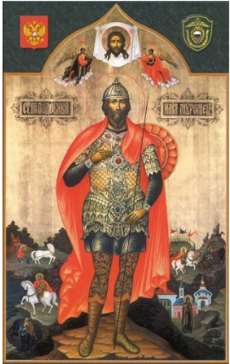
Преподобный Илия Муромец
Святой жил в XII веке. Он происходил он из простой крестьянской семьи и, как повествуют былинные источники, в детстве и юности страдал параличом, однако чудесным образом был исцелен по молитве странников. Обретя здравие он решил встать на путь воинского служения, поступил в дружину киевского князя и много лет охранял границы Руси, где прославился воинскими подвигами и невиданной силой. Достоверных известий о его жизни сохранилось немного, но его подвиги послужили основанием для целого цикла русских былин и германских эпосов. В преклонных летах богатырь Илия поступил в Киево-Печерский монастырь, где принял постриг и провёл свои последние годы в духовных подвигах. Скончался он, вероятнее всего, в конце 80-х годов XII века. В 1643 году преподобный Илия Муромец был официально канонизирован в числе еще шестидесяти девяти угодников Киево-Печерской лавры. Русское воинство издавна считает святого богатыря своим покровителем.

Slide 5
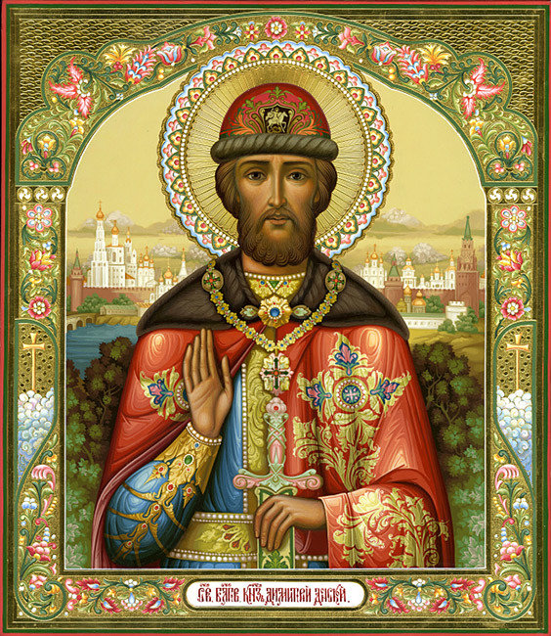
Благоверный великий князь Дмитрий Донской
С именем этого святого связано событие, не менее важное для истории России, чем крещение нашей страны — освобождение от почти 250-летнего Татаро-Монгольского ига. Великий князь Московский перешёл от междуусобной брани с другими русскими князьями к заботам об интересах всего Отечества. Занятый собиранием русских земель, великий князь Димитрий сумел собрать коалицию русских княжеств против татарского войска Мамая, угрожавшего очередным разорением Руси. Это было тяжёлое решение, ведь крупных побед над татарами до Куликова поля русская армия не знала. Князь Димитрий даже ездил за советом и благословением к святому преподобному Сергию Радонежскому, который заверил его в своей молитвенной поддержке и дал в помощь двух иноков своего монастыря. В результате русские армии под руководством князя Димитрия на Куликовом поле разбили орду Мамая и этим положили начало освобождению от татарской угрозы и восстановлению единого национального русского государства. За свою победу князь получил прозвище «Донской».

Slide 6
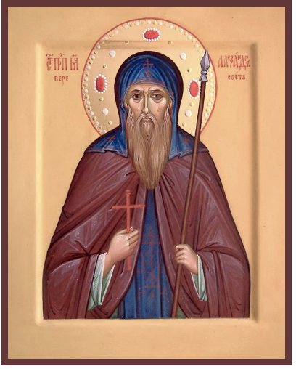
Преподобный Александр Пересвет
Преподобный Александр Пересвет был одним из двух иноков, которые по благословению своего игумена преподобного Сергия Радонежского в виде исключения (церковные правила запрещают воевать лицам духовного звания) приняли участие в Куликовской битве. Оба схимника до принятия монашества были воинами и служили в княжеских дружинах, а их присутствие на поле боя по мысли преподобного Сергия должно было воодушевить русскую рать. Перед началом сражения он вступил в единоборство с татарским поединщиком Челубееем, который по преданию владел оккультными магическими практиками и мог вселить страх в любого противника. Но в схватке с православным монахом, который даже не надел доспехов, оставаясь в схиме, ему это не помогло. После сшибки оба поединщика пали мёртвыми, но Челубей был выбит из седла в сторону противника, что считалось несомненной победой Пересвета.

Slide 7
Источник:
https://fishki.net/2387866-10-russkih-svjatyh-voinov.html

